Slide 1
به نام خدا
اطمینان پیدا کردن به هر فرد
قبل از آزمودن،
نوعی ناتوانی است.
امیر سخن علی علیه السلام، حکمت 384 نهج البلاغه

Slide 2
ارزشیابی صل‍احیت حرفه‌ای
مهارت‌آموزان معلمی
دوره مهارت‌آموزی معلمی
دانشگاه فرهنگیان
تابستان 1396
معاونت نظارت، ارزیابی و تضمین کیفیت
مرکز سنجش شایستگی‌های حرفه‌ای

Slide 3
ارزشیابی صلاحیت حرفه‌ای (اصلح)
مهارت‌آموزان ورودی سال 1396
پذیرفته‌شدگان آزمون استخدام پیمانی وزارت آموزش و پرورش سال 1395

Slide 4
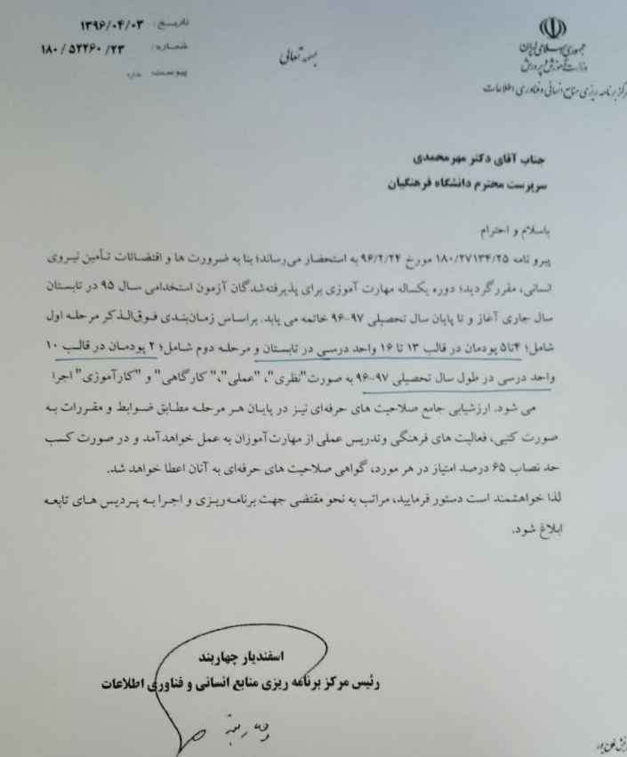

Slide 5
نامه شماره 3 /52260/ 180 مورخ 3 /4 /1396
مرکز برنامه‌ریزی منابع انسانی و فناوری اطلاعات وزارت آموزش و پرورش:
"ارزشیابی جامع صلاحیت‌های حرفه‌ای در پایان هر مرحله مطابق ضوابط و مقررات به صورت کتبی، فعالیت‌های فرهنگی و تدریس عملی از مهارت‌آموزان به عمل خواهد آمد و در صورت کسب حد نصاب 65 درصد امتیاز در هر مورد، گواهی صلاحیت‌های حرفه‌ای به آنان اعطا خواهد شد."

Slide 6

اطلاعیه شماره 7 سایت دانشگاه فرهنگیان
درباره ارزشیابی صلاحیت حرفه‌ای مهارت‌آموزان ورودی 1396

Slide 7
فرایند اصلح، شامل چهار مؤلفه است:
آزمون کتبی چندگزینه‌ای،
آزمون کتبی عملکردی (سناریومحور)،
عملکرد فرهنگی و
تدریس عملی

Slide 8
وزن و حداقل امتیاز مؤلفه‌های اصلح
مؤلفه | وزن | حداقل امتیاز لازم | زمان اجرا
آزمون کتبی | 200 | 130 | پایان پودمان اول
آزمون عملکردی | 250 | 162.5 | حین پودمان دوم
تدریس عملی | 275 | 187/75 | حین پودمان دوم
عملکرد فرهنگی | 275 | 187/75 | حین پودمان دوم
جمع کل | 1000 | 650 | -

Slide 9
نکات مهم:
شرط ورود به فرایند اصلح گذراندن دروس حضوری (کسب نمره قبولی 12 در هر درس و معدل 14 از تمامی دروس حضوری) می باشد.
گواهی صلاحیت حرفه‌­ای فقط برای افرادی که تمام نصاب‌های لازم را کسب نمایند صادر می‌شود.

Slide 10
نکات مهم:
افرادی که موفق به دریافت تمامی نصاب‌های لازم نشوند، تنها یک بار دیگر فرصت خواهند داشت در مؤلفه(های) مربوطه شرکت نموده و نمره لازم را کسب نمایند. کسانی که حد نصاب لازم را دریافت ننمایند، به منزله عدم اتمام دوره مهارت‌آموزی تلقی شده و جهت تعیین تکلیف و اقدامات بعدی (درصورت لزوم، تکرار دوره با ورودی بعدی مهارت‌آموزان) به وزارت
آموزش و پرورش معرفی خواهند شد.

Slide 11
نکات مهم:
کسانی که در آزمون کتبی چهارگزینه‌ای (21 شهریور) حد نصاب لازم را دریافت نمایند، مجاز خواهند بود در بخش دوم دوره در طول سال تحصیلی 97-1396 شرکت نمایند و در آموزش و پرورش به کار تدریس مشغول خواهند شد. درصورتی که داوطلبان حد نصاب لازم را کسب ننمایند، تنها
یک بار دیگر مجاز خواهند بود در آزمون جبرانی (که در
اوایل مهرماه برگزار می گردد) شرکت کنند و فقط
در صورت قبولی، برای بخش دوم دوره و تدریس
معرفی خواهند شد.

Slide 12
آزمون کتبی چند گزینه‌ای برای رشته‌های مختلف در قالب جدول ذیل
و در شهریور‌ماه سال جاری انجام می­پذیرد:

Slide 13
آموزش ابتدائی
برنامه‌ریزی درسی و آموزش کلاس‌های چندپایه
ارزشیابی کیفی(توصیفی) در دوره ابتدایی
آموزگاری استثنائی
اختلالات یادگیری
سنجش و آزمون‌های تخصصی در حوزه کودکان با نیازهای ویژه
دبیری تربیت بدنی
برنامه‌ریزی و روش‌های اجرای فعالیت‌های مکمل درس تربیت بدنی
روش‌های ارزشیابی درس تربیت بدنی
مراقب سلامت
سلامت/ بهداشت و صیانت از محیط زیست
اصول و مبانی آموزش و پرورش
بهداشت خانواده
مشاوره
روانشناسی تربیتی (پرورشی)
اصول و مبانی آموزش و پرورش
آسیب‌شناسی روانی کودک و نوجوان
روابط انسانی در مدرسه
مربی امور تربیتی
روانشناسی تربیتی (پرورشی)
اصول و مبانی آموزش و پرورش
سواد رسانه­ای
نیازها و مسائل کودکان و نوجوانان
مجموعه رشته‌های دبیری (14 رشته)
روانشناسی تربیتی (پرورشی)
ارزشیابی یادگیری

Slide 14
بروشور تبیین طرح اصلح

Slide 15
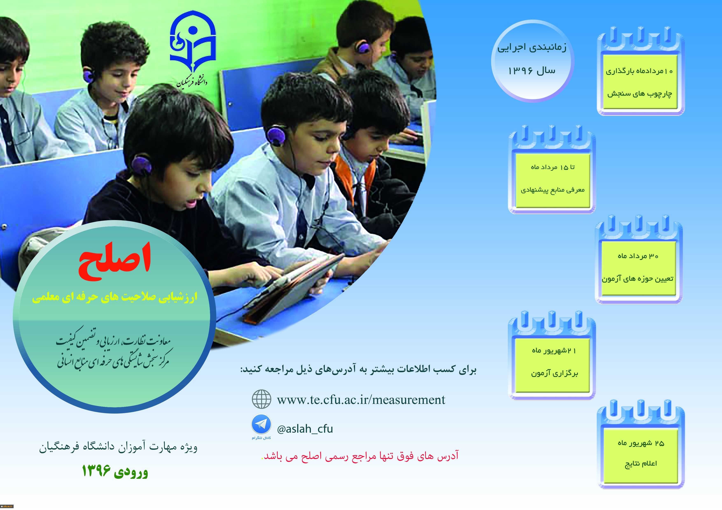

Slide 16
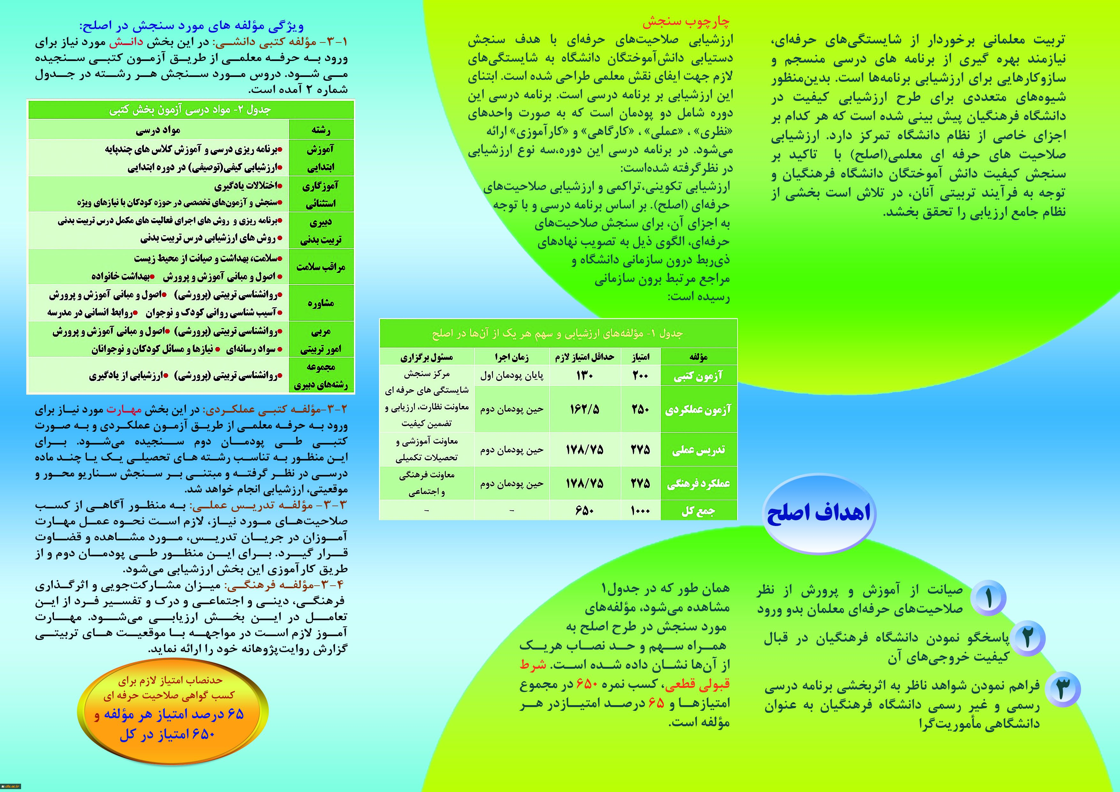

Slide 17
چارچوب سنجش برخی از مواد آزمون، که بر اساس سرفصل‌های رسمی درس مربوطه طراحی شده، اعلام شده است.
نمونه‌ای از چارچوب سنجش
مربوط به درس ارزشیابی یادگیری
رشته‌های دبیری (14 رشته)

Slide 18
آدرس سایت مرکز سنجش دانشگاه:
http://te.cfu.ac.ir/Measurement
آدرس کانال تلگرام (صرفا جهت اطلاع‌رسانی):
@aslah_cfu
یا از طریق رایانه:
https://web.telegram.org/#/im?p=@aslah_cfu
راه ارتباطی تلگرام برای طرح پرسش‌ها
@aslah_95

Slide 19
پایان

